Slide 1


CHÀO MỪNG CÁC THẦY CÔ
VÀ CÁC EM ĐẾN VỚI TIẾT HỌC HÔM NAY!

Slide 2


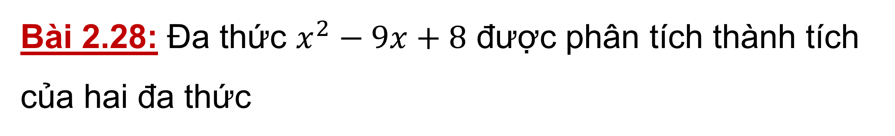
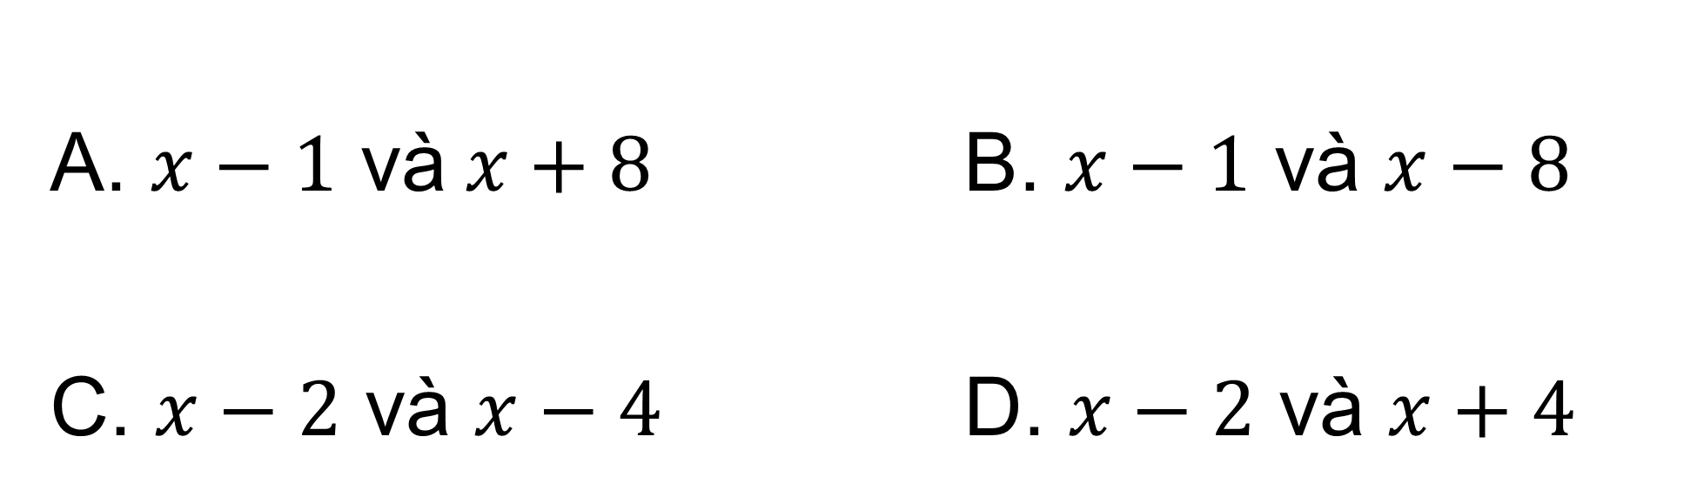
BÀI TẬP TRẮC NGHIỆM
Bài 2.28: Đa thức $x^{2}−9x+8$ được phân tích thành tích của hai đa thức
A. $x−1$ và$x+8$ B. $x−1$ và $x−8$
C. $x−2$ và $x−4$ D. $x−2$ và $x+4$

Slide 3
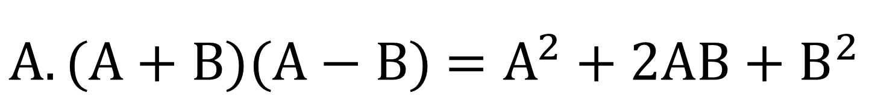
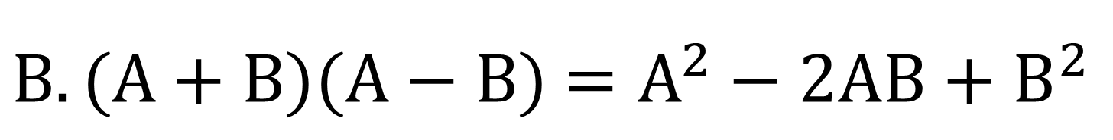
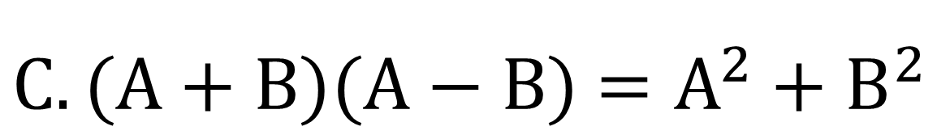
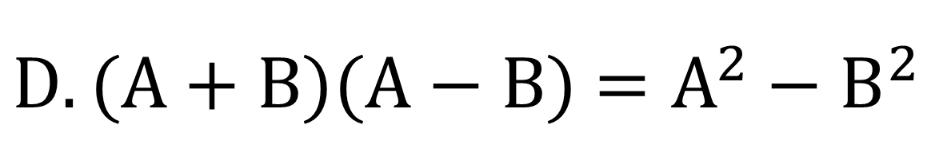
BÀI TẬP TRẮC NGHIỆM
Bài 2.29: Khẳng định nào sau đây là đúng?
$A. (A+B)(A−B)$ $=A^{2}+2AB+B^{2}$
$B. (A+B)(A−B)$ $=A^{2}−2AB+B^{2}$
$C. (A+B)(A−B)$ $=A^{2}+B^{2}$
$D. (A+B)(A−B)$ $=A^{2}−B^{2}$

Slide 4
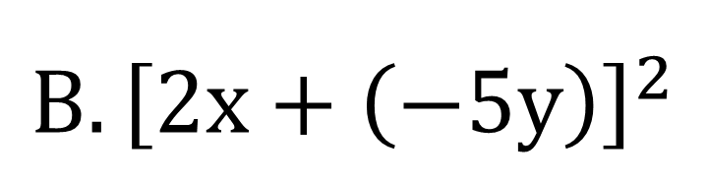
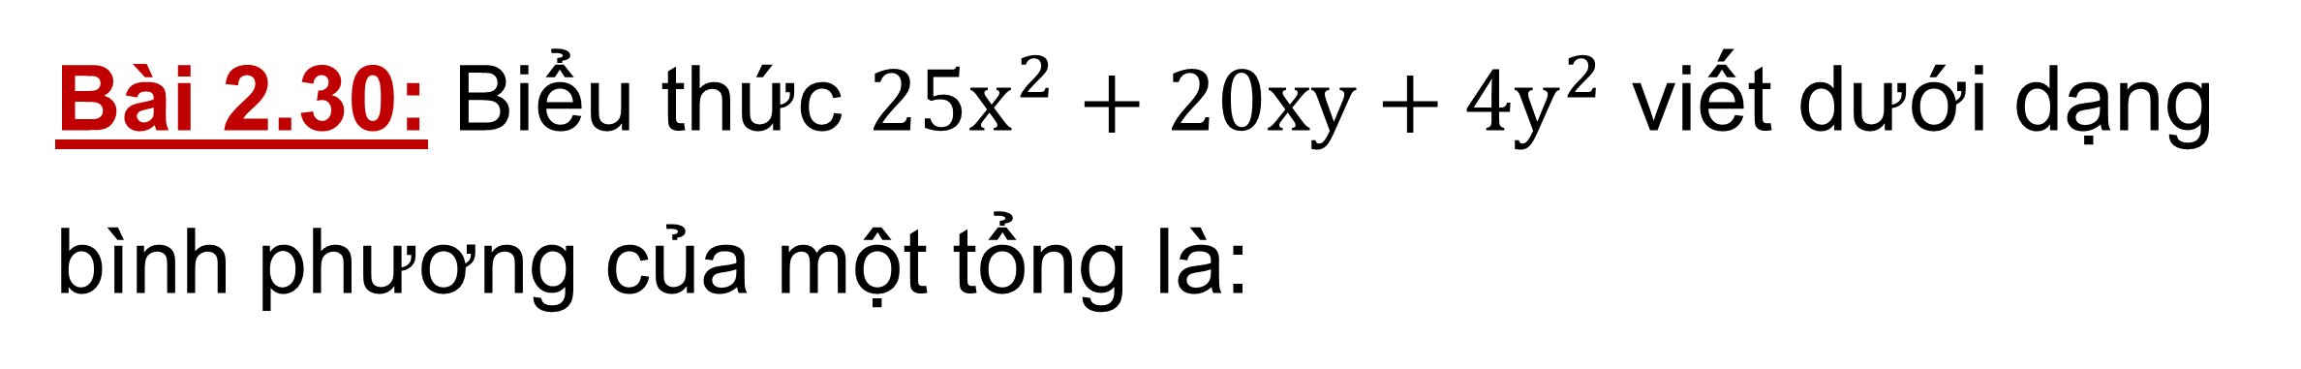
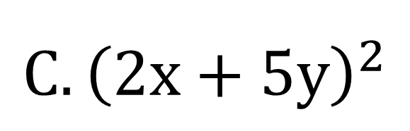
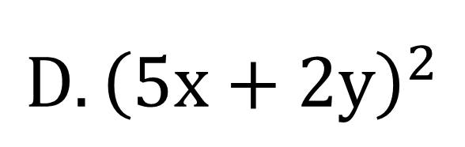
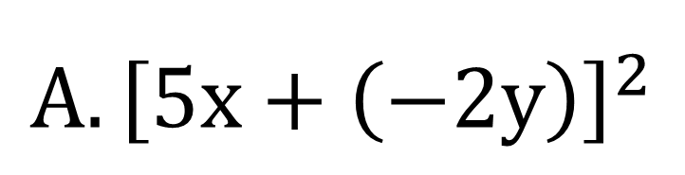
BÀI TẬP TRẮC NGHIỆM
Bài 2.30: Biểu thức $25x^{2}+20xy+4y^{2}$ viết dưới dạng bình phương của một tổng là:
$$A. {\left[5x+\left(−2y\right)\right]}^{2}$$
$$B. {\left[2x+\left(−5y\right)\right]}^{2}$$
$$C. {\left(2x+5y\right)}^{2}$$
$$D.{\left(5x+2y\right)}^{2}$$

Slide 5

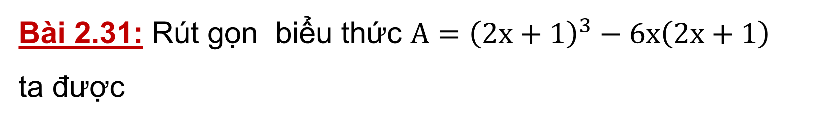



BÀI TẬP TRẮC NGHIỆM
Bài 2.31: Rút gọn biểu thức $A={\left(2x+1\right)}^{3}−6x\left(2x+1\right)$
ta được
$$A. x^{3}+8$$
$$B.x^{3}+1$$
$$C. 8x^{3}+1$$
$$D.8x^{3}−1$$

Slide 6





Tiết 26
BÀI TẬP CUỐI CHƯƠNG II

Slide 7
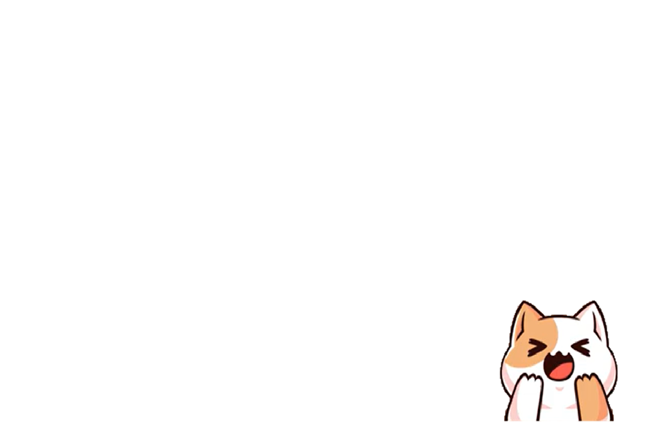



Dạng 1: Tính giá trị biểu thức
Bài 2.32-sgk/tr47 . Tính nhanh giá trị của các biểu thức sau
, tại x = 102
, tại x = 999

Slide 8
Dạng 2: Rút gọn biểu thức
Bài 2.33-sgk/tr47 . Rút gọn biểu thức :

Slide 9


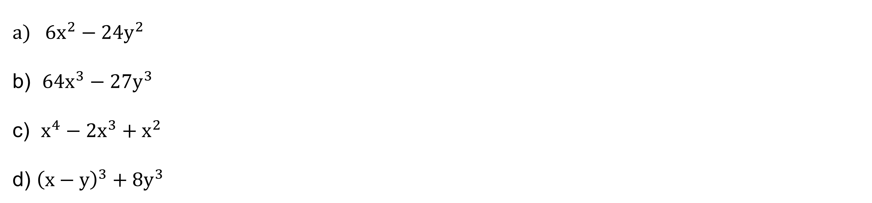
Dạng 3: Phân tích đa thức thành nhân tử
Bài 2.34 sgk/tr 47)
Phân tích các đa thức sau thành nhân tử:
$6x^{2}−24y^{2}$
b) $64x^{3}−27y^{3}$
c) $x^{4}−2x^{3}+x^{2}$
d) ${\left(x−y\right)}^{3}+8y^{3}$
HOẠT ĐỘNG NHÓM
NHÓM 1 + 2
a và b
NHÓM 3 + 4
c và d

Slide 10

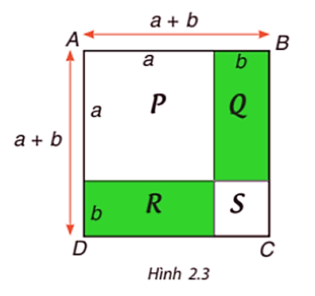


Bài 2.35 - sgk/tr47
Sử dụng Hình 2.3, bằng cách tính diện tích hình vuông ABCD theo hai cách, hãy giải thích hằng đẳng thức ${\left(a+b\right)}^{2}=a^{2}+2ab+b^{2}$.

Slide 11
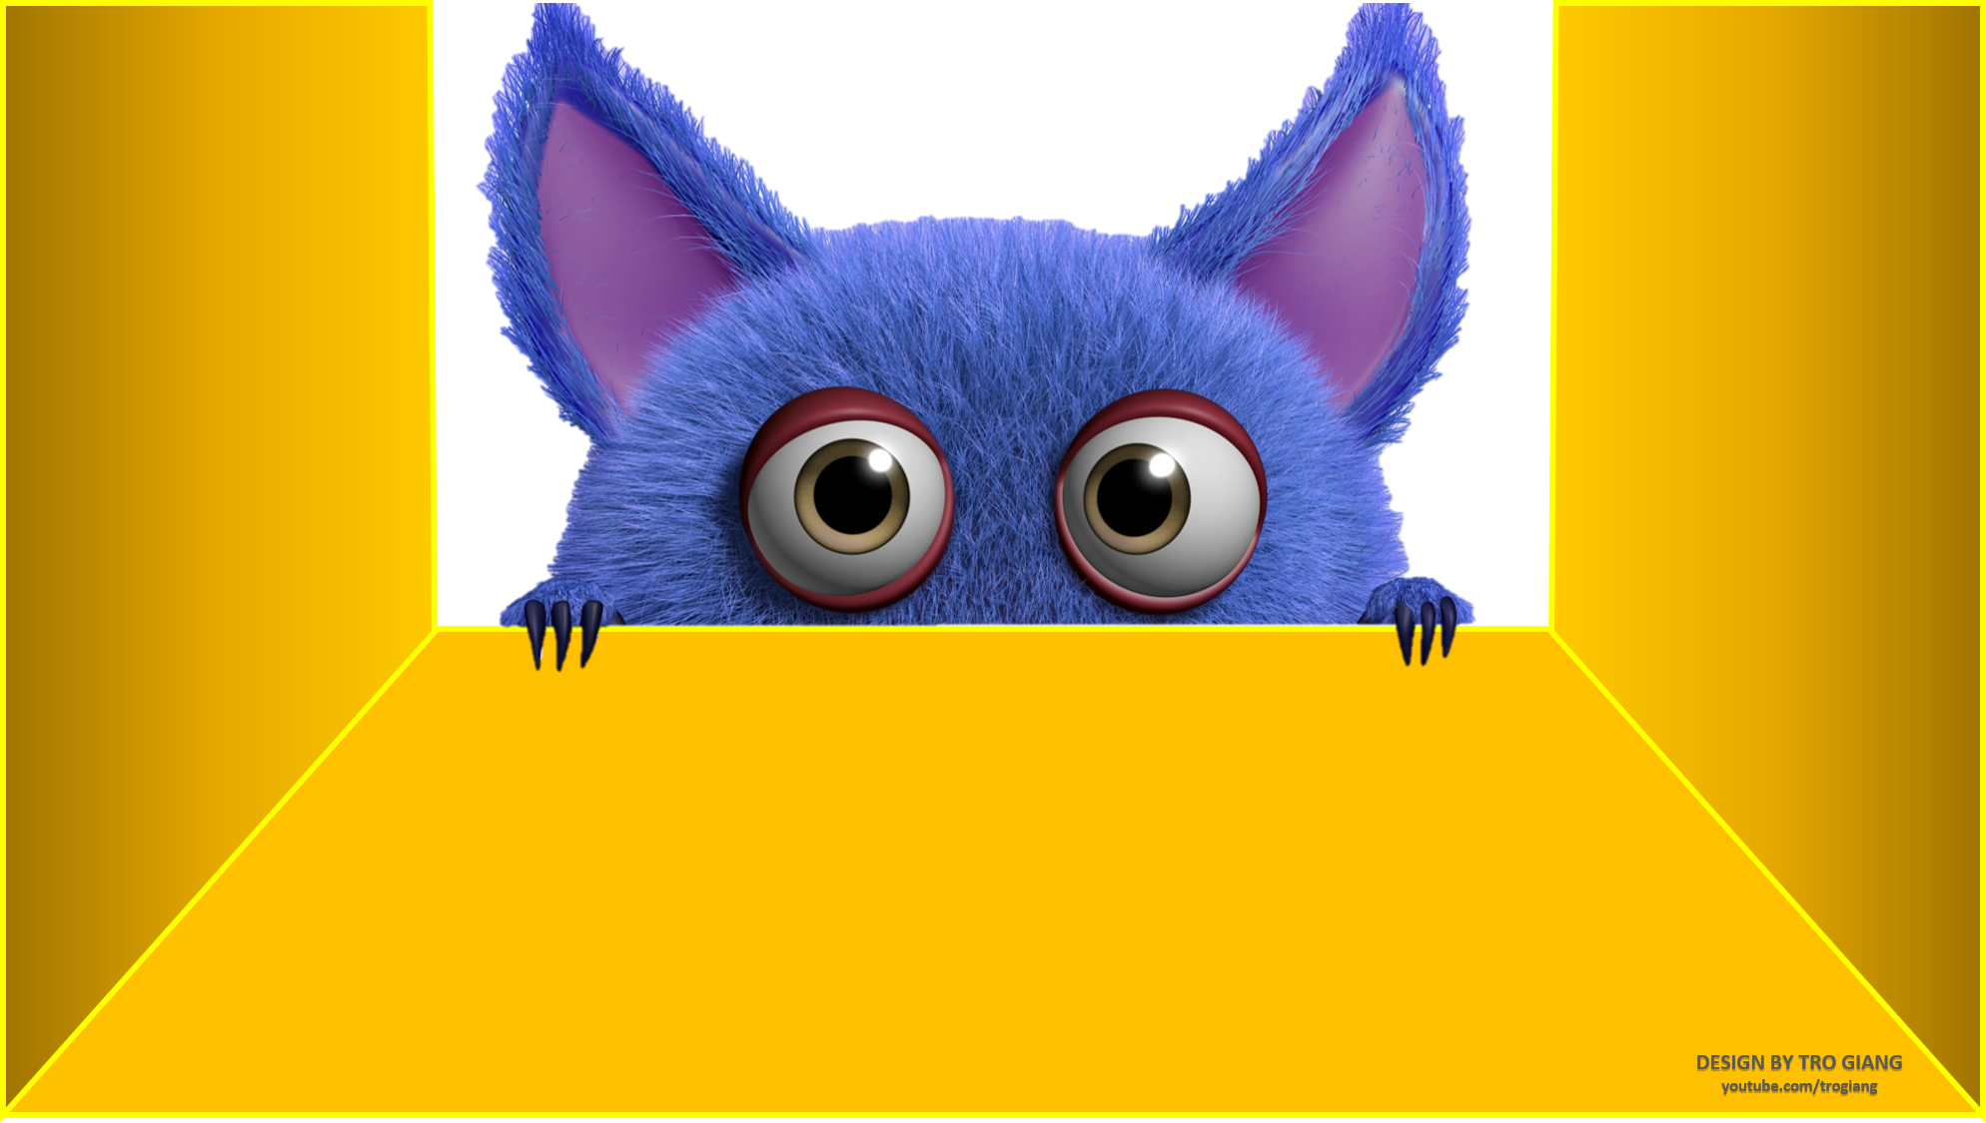


HỘP QUÀ BÍ MẬT
Luật chơi: Có 5 hộp quà, mỗi hộp quà tương ứng với 1 câu hỏi. Nếu trả lời đúng câu hỏi bạn sẽ được mở hộp quà. Thời gian suy nghĩ cho mỗi câu hỏi là 15 giây.

Slide 12




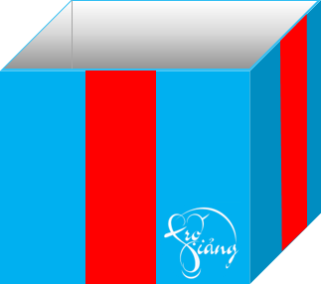

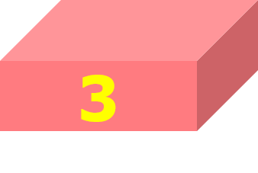
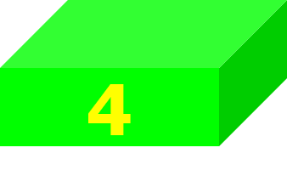

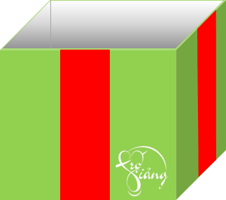



Slide 13









1. Khai triển biểu thức ta được
Bạn nhận được 1 tràng pháo tay
GO HOME

Slide 14
2. Giá trị biểu thức với x = -10 là?
Bạn nhận được 8 điểm
GO HOME

Slide 15
3. Kết quả phân tích đa thức thành nhân tử?
Bạn nhận được 9 điểm
GO HOME

Slide 16
4. Cho kết quả đúng
Bạn nhận được 8 điểm
GO HOME

Slide 17

5.
Giá trị của biểu thức
Với x = 2, y = 4 là?
Bạn được 9 điểm
GO HOME

Slide 18



HƯỚNG DẪN VỀ NHÀ
Chuẩn bị bài mới
Bài 18. Thu thập và phân loại dữ liệu
Ghi nhớ
kiến thức trong bài.
Hoàn thành các bài tập trong SBT.

Slide 19




HẸN GẶP LẠI CÁC EM
Ở TIẾT HỌC SAU!

Slide 20
Bài tập: Chứng minh với mọi số nguyên n, thì
Chia hết cho 4

